Slide 1
Множественная регрессия
Лекция 4

Slide 2
Общее назначение множественной регрессии (Pearson, 1908) - анализ связи между несколькими независимыми переменными (регрессорами или предикторами) и зависимой переменной (откликом).
Множественная регрессия позволяет исследователю задать вопрос: "что является лучшим предиктором для...". Например, какие индивидуальные качества позволяют лучше предсказать степень социальной адаптации индивида. Термин "множественная" указывает на наличие нескольких предикторов или регрессоров, которые используются в модели:
Y = b1·X1 + b2·X2 + b3·X3 +…+ bk·Xk + с

Slide 3
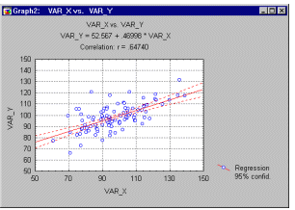
Вычислительные аспекты

Slide 4
Метода наименьших квадратов
Сущность метода наименьших квадратов заключается в отыскании параметров модели тренда, которая лучше всего описывает тенденцию развития какого-либо случайного явления во времени или в пространстве. Задача МНК сводится к нахождению не просто какой-то модели тренда, а к нахождению лучшей или оптимальной модели. Эта модель будет оптимальной, если сумма квадратических отклонений между наблюдаемыми фактическими величинами и соответствующими им расчетными величинами тренда будет минимальной:
$$\sum_{i=1}^{n}{{(y_{i}−{\overline{y}}_{x})}^{2}}→min$$
${(y−{\overline{y}}_{x})}^{2}$ – квадратичное отклонение между наблюдаемой фактической величиной и соответствующей ей расчетной величиной тренда,
$y_{i}$ – фактическое значение изучаемого явления,
${\overline{y}}_{x}$ – расчетное значение модели тренда,
n – число наблюдений за изучаемым явлением.

Slide 5
Инструментарий метода наименьших квадратов
Первая процедура. Выясняется, существует ли вообще какая-либо тенденция изменения результативного признака при изменении выбранного фактора-аргумента.
Вторая процедура. Определяется, какая линия способна лучше всего описать эту тенденцию.
Третья процедура. Рассчитываются параметры регрессионного уравнения, характеризующего данную линию.

Slide 6
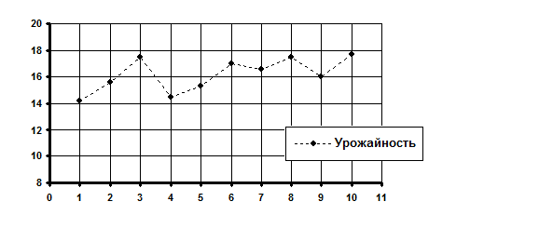
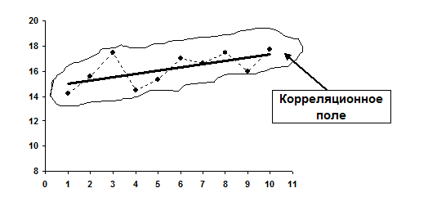
Номер наблюдения | 1 | 2 | 3 | 4 | 5 | 6 | 7 | 8 | 9 | 10
Годы | 1995 | 1996 | 1997 | 1998 | 1999 | 2000 | 2001 | 2002 | 2003 | 2004
Урожайность, ц/га | 14,2 | 15,6 | 17,5 | 14,5 | 15,3 | 17,0 | 16,6 | 17,5 | 15,0 | 17,7
Допустим, мы имеем информацию о средней урожайности подсолнечника по исследуемому хозяйству. Поскольку уровень технологии при производстве подсолнечника в нашей стране за последние годы практически не изменился, значит, по всей видимости, колебания урожайности в анализируемый период очень сильно зависели от колебания погодно-климатических условий. Действительно ли это так?
Первая процедура МНК. Проверяется гипотеза о существовании тенденции изменения урожайности подсолнечника в зависимости от изменения погодно-климатических условий за анализируемые 10 лет.

Slide 7
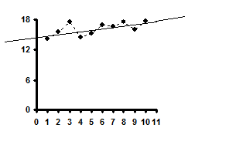
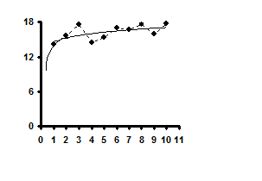
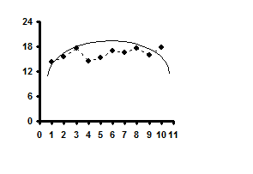
Вторая процедура МНК. Определяется, какая линия способна лучше всего описать или охарактеризовать тенденцию изменения урожайности подсолнечника за анализируемый период.
Прямая: ${\overline{y}}_{x}=a+bx$
Гипербола: ${\overline{y}}_{x}=a+\frac{b}{x}$
Парабола второго порядка: ${\overline{y}}_{x}=a+bx+cx^{2}$

Slide 8
Третья процедура. Рассчитываются параметры регрессионного уравнения, характеризующего данную линию, или другими словами, определяется аналитическая формула, описывающая лучшую модель тренда.
Нахождение значений параметров уравнения регрессии является сердцевиной МНК. Данный процесс сводится к решению системы нормальных уравнений.
$$\left\{\begin{aligned}na+b\sum{x}=\sum{y} \\ a\sum{x}+b\sum{x^{2}}=\sum{xy}\end{aligned}\right.$$
Эта система уравнений легко решается методом Гаусса.
a=14.78
b=0.2564
Уравнение регрессии:
${\overline{y}}_{x}=14,78+0,256x$.

Slide 9
Системы нормальных уравнений для отыскивания параметров нелинейных уравнений.
Форма связи | Уравнение связи | Система нормальных уравнений
Параболическая | $${\overline{y}}_{x}=a+bx+cx^{2}$$ | $$\left\{\begin{aligned}na+b\sum{x}+c\sum{x^{2}}=\sum{y} \\ a\sum{x}+b\sum{x^{2}}+c\sum{x^{3}}=\sum{yx} \\ a\sum{x^{2}}+b\sum{x^{3}}+c\sum{x^{4}}=\sum{yx^{2}}\end{aligned}\right.$$
Гиперболическая | $${\overline{y}}_{x}=a+\frac{b}{x}$$ | $$\left\{\begin{aligned}na+b\sum{\frac{1}{x}}=\sum{y} \\ a\sum{\frac{1}{x}}+b\sum{\frac{1}{x^{2}}}=\sum{\frac{y}{x}}\end{aligned}\right.$$

Slide 10
Уравнение регрессии
Уравнения бывают двух видов: линейные и нелинейные.
Регрессия бывает двух видов: парная и множественная. Такие регрессии отличаются друг от друга видом уравнения и количестве независимых переменных. Уравнения парной регрессии относятся к уравнениям регрессии первого порядка, а уравнения множественной регрессии – к нелинейным уравнениям регрессии.
В общем случае, процедуры множественной регрессии будут оценивать параметры линейного уравнения вида:
Y= a+b₁*X₁+ b₂*X₂+ ... + b_{p}*X_{p}

Slide 11
Однозначный прогноз и частная корреляция
Частный коэффициент корреляции между двумя переменными (y и x₂) при исключении влияния одного фактора можно вычислить по следующей формуле:
$$r_{yx_{2}|x_{1}}=\frac{r_{yx_{2}}−r_{yx_{1}}r_{x_{2}x_{1}}}{\sqrt{(1−r_{yx_{1}}^{2})(1−r_{x_{1}x_{2}}^{2})}}$$
Для других переменных формулы строятся аналогичным образом. При фиксированном x₂
$$r_{yx_{1}|x_{2}}=\frac{r_{yx_{1}}−r_{yx_{2}}r_{x_{2}x_{1}}}{\sqrt{(1−r_{yx_{2}}^{2})(1−r_{x_{1}x_{2}}^{2})}}$$
при фиксированном x₃
$$r_{yx_{1}|x_{3}}=\frac{r_{yx_{1}}−r_{yx_{3}}r_{x_{3}x_{1}}}{\sqrt{(1−r_{yx_{3}}^{2})(1−r_{x_{1}x_{3}}^{2})}}$$
Значимость частных коэффициентов корреляции проверяют по t-критерию Стьюдента. Выдвигается гипотеза о равенстве нулю генерального коэффициента корреляции: H₀: ρ=0. Затем задаются параметры: уровень значимости α и число степеней свободы v=n-1-2, где 1 – число фиксируемых факторов. Используя эти параметры, по таблице критических точек распределения Стьюдента находят t_{кр}, а по имеющимся данным вычисляют наблюдаемое значение критерия:
$$t_{набл}=\frac{r}{\sqrt{1−r^{2}}}\sqrt{n−1−2}$$
r – частный коэффициент корреляции
Частный коэффициент корреляции считается значимым с доверительной вероятностью γ=1-α, если t_{Набл} по модулю будет больше, чем t_{крит}.

Slide 12
Предсказанные значения и остатки
Остаток – отклонение отдельной точки от линии регрессии. Это независимые случайные величины, которые включают влияние не учтенных в модели факторов, случайных ошибок и особенностей измерения. Их анализ проводится после построения уравнения регрессии. Случайные остатки должны отвечать определенным критериям: быть несмещенными, состоятельными и эффективными.
несмещенность является желательным свойством, так как только при ней остатки имеют практическую значимость. Несмещенность оценки означает, что математическое ожидание остатков равно нулю.
оценки считаются эффективными, если они характеризуются наименьшей дисперсией.
состоятельность оценок характеризует увеличение их точности с увеличением объема выборки.
Условия для получения подобных оценок представляют собой предпосылки МНК:
случайный характер остатков,
нулевая средняя величина остатков, не зависящая от фактора,
гомоскедастичность
отсутствие автокорреляционных остатков
остатки подчиняются нормальному распределению.

Slide 13
Остаточная дисперсия и коэффициент детерминации R-квадрат. Чем меньше разброс значений остатков около линии регрессии по отношению к общему разбросу значений, тем, очевидно, лучше прогноз. Например, если связь между переменными X и Y отсутствует, то отношение остаточной изменчивости переменной Y к исходной дисперсии равно 1.0. Если X и Y жестко связаны, то остаточная изменчивость отсутствует, и отношение дисперсий будет равно 0.0. В большинстве случаев отношение будет лежать где-то между этими экстремальными значениями, т.е. между 0.0 и 1.0. 1.0 минус это отношение называется R-квадратом или коэффициентом детерминации. Это значение непосредственно интерпретируется следующим образом. Если имеется R-квадрат равный 0.4, то изменчивость значений переменной Y около линии регрессии составляет 1-0.4 от исходной дисперсии. В идеале желательно иметь объяснение если не для всей, то хотя бы для большей части исходной изменчивости. Значение R-квадрата является индикатором степени подгонки модели к данным.
Интерпретация коэффициента множественной корреляции R. Обычно, степень зависимости двух или более предикторов с зависимой переменной выражается с помощью коэффициента множественной корреляции R. По определению он равен корню квадратному из коэффициента детерминации. Это неотрицательная величина, принимающая значения между 0 и 1. Для интерпретации направления связи между переменными смотрят на знаки регрессионных коэффициентов или B-коэффициентов. Если B-коэффициент положителен, то связь этой переменной с зависимой переменной положительна; если B-коэффициент отрицателен, то и связь носит отрицательный характер. Если B-коэффициент равен 0, связь между переменными отсутствует.

Slide 14
Предположение линейности. Предполагается, что связь между переменными – линейная. На практике это предположение никогда не может быть подтверждено; процедуры множественного регрессионного анализы в незначительной степени подвержены воздействию малых отклонений от этого предположения. Всегда имеет смысл посмотреть на двумерные диаграммы рассеяния переменных, представляющих интерес. Если нелинейность связи очевидна, то можно рассмотреть или преобразования переменных или явно допустить включение нелинейных членов.
Предположение нормальности. В множественной регрессии предполагается, что остатки распределены нормально. Прежде чем сделать окончательные выводы, стоит рассмотреть распределения представляющих интерес переменных.
Ограничения. Основное концептуальное ограничение всех методов регрессионного анализа состоит в том, что они позволяют обнаружить только числовые зависимости, а не лежащие в их основе причинные связи.
Выбор числа переменных. Множественная регрессия – предоставляет пользователю "соблазн" включить в качестве предикторов все переменные, какие только можно, в надежде, что некоторые из них окажутся значимыми. Это происходит из-за того, что извлекается выгода из случайностей, возникающих при простом включении возможно большего числа переменных, рассматриваемых в качестве предикторов другой, представляющей интерес переменной. Эта проблема возникает тогда, когда к тому же и число наблюдений относительно мало. Большинство авторов советуют использовать, по крайней мере, от 10 до 20 наблюдений на одну переменную, в противном случае оценки регрессионной линии будут, очень ненадежными и, скорее всего, невоспроизводимыми для желающих повторить это исследование.

Slide 15
Мультиколлинеарность и плохая обусловленность матрицы. Проблема мультиколлинеарности является общей для многих методов корреляционного анализа. Если в анализ включено много переменных, то часто не сразу очевидно существование этой проблемы, и она может возникнуть только после того, как некоторые переменные будут уже включены в регрессионное уравнение. Если такая проблема возникает, это означает, что, по крайней мере, одна из зависимых переменных является совершенно лишней при наличии остальных предикторов. Существует довольно много статистических индикаторов избыточности, а также немало средств для борьбы с избыточностью.
Подгонка центрированных полиномиальных моделей. Подгонка полиномов высших порядков от независимых переменных с ненулевым средним может создать большие трудности с мультиколлинеарностью. Получаемые полиномы будут сильно коррелированы из-за этого среднего значения первичной независимой переменной. При использовании больших чисел эта проблема становится очень серьезной, и если не принять соответствующих мер, то можно прийти к неверным результатам. Решением в данном случае является процедура центрирования независимой переменной, т.е. вначале вычесть из переменной среднее, а затем вычислять многочлены.
Важность анализа остатков. Хотя большинство предположений множественной регрессии нельзя в точности проверить, исследователь может обнаружить отклонения от этих предположений. В частности, выбросы могут вызвать серьезное смещение оценок, "сдвигая" линию регрессии в определенном направлении и тем самым, вызывая смещение регрессионных коэффициентов. Часто исключение всего одного экстремального наблюдения приводит к совершенно другому результату.

